Slide 1
习题课
第1-2次作业
孙凡

Slide 2
1.13
a.
查表1.8知， Itanium /Opteron SPECRation = 1.30,可知Itanium的总体性能更好
b.
Opteron的加权平均执行时间：51.5*0.6+136*0.2+150*0.2 = 88.1
Itanium的加权平均执行时间：56.1*0.6+132*0.2+231*0.2 = 106.26
加权平均执行时间比= Opteron /Itanium = 88.1/106.26 = 0.829
c.
Opteron相对Itanium的加速比 = 1/0.829 = 1.206

Slide 3
1.17
根据 Amdahl 定律计算：
a
1/(0.6 + 0.4/2) = 1.25
b
1/(0.01 + 0.99/2) = 1.98
c
1/(0.2 + 0.8×0.6 + 0.8×0.4/2) = 1.19
d
1/(0.8 + 0.2×0.01 + 0.2×0.99/2) = 1.11
第二个应用程序的运行时间
第一个应用程序不可并行化的运行时间
第一个应用程序可以并行化的运行时间

Slide 4
1.18
根据 Amdahl 定律计算：
a
1/(0.2 + 0.8/N)
b
1/(0.2 + 8×0.005 + 0.8/8) = 2.94
c
1/(0.2 + 3×0.005 + 0.8/8) = 3.17
d
1/(0.2 + logN×0.005 + 0.8/N)
e
d/dN(1/((1–P) + logN×0.005 + P/N)) = 0 //求导

Slide 5
A7
a MIPS：
ex_a_7: DADD R1,R0,R0 ; R0 = 0, initialize i = 0
SW 7000(R0),R1 ; store i
loop: LD R1,7000(R0) ; get value of i
DSLL R2,R1,#3 ; R2 = word offset of B[i]
DADDI R3,R2,#3000 ; add base address of B to R2
LD R4,0(R3) ; load B[i]
LD R5,5000(R0) ; load C
DADD R6,R4,R5 ; B[i] + C
LD R1,7000(R0) ; get value of i
DSLL R2,R1,#3 ; R2 = word offset of A[i]
DADDI R7,R2,#1000 ;add base address of A to R2
SD 0(R7),R6 ; A[i] ← B[i] + C
LD R1,7000(R0) ; get value of i
DADDI R1,R1,#1 ; increment i
SD 7000(R0),R1 ; store i
LD R1,7000(R0) ; get value of i
DADDI R8,R1,#-101 ;is counter at 101?
BNEZ R8,loop ; if not 101, repeat
动态运行需要的指令条数：初始化 2 条 +循环 16 条，共 2 + 101*16 = 1618
访存类指令的条数：初始化 1 条SW + 101 次循环 8 条 LD/SW， 共 1 + 8*101 = 809
代码大小，对于 MIPS 每条指令的大小都是相等的（4个字节），因此总的代码大小为 4*18 = 72 B

Slide 6
A22
64 位十六进制表示的数：434F 4D50 5554 4552
a 大端模式: 指数据的高字节保存在内存的低地址中，而数据的低字节保存在内存的高地址 中，地址由小向大增加，而数据从高位往低位放；
b 小端模式: 指数据的高字节保存在内存的高地址中，而数据的低字节保存在内存的低地址 中，地址由小向大增加，而数据从低位往高位放；
地址 | 低 ------------------------------------------------------------------------------- 高
 | 0 | 1 | 2 | 3 | 4 | 5 | 6 | 7
数值 | 43 | 4F | 4D | 50 | 55 | 54 | 45 | 52
ASCII | C | O | M | P | U | T | E | R
地址 | 低 ----------------------------------------------------------------------------- 高
 | 0 | 1 | 2 | 3 | 4 | 5 | 6 | 7
数值 | 52 | 45 | 54 | 55 | 50 | 4D | 4F | 43
ASCII | R | E | T | U | P | M | O | C

Slide 7
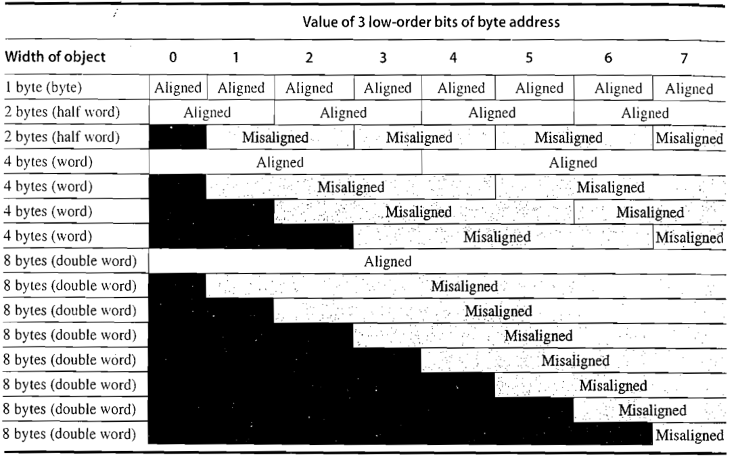
c. 对于a.中大端的存储该 64 位双字来说，所有没有 2 字节对齐的数有：4F4D、5055、5445，其它没有对齐的数超出了该 64 位地址。
d. 对于b.中小端的存储该 64 位双字来说，所有没有 4 字节对齐的数有：45545550、5455504D、55504D4F，其它没有对齐的数超出了该 64位地址

